Slide 1
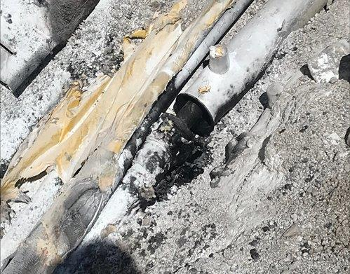
Læringsark
02.06.2020 RUH 98792 Kabelskjøt eksploderte i skjøtehull
Hva | I forbindelse med skjøting etter kabelfeil, eksploderer gammel 11 kV kabelskjøt i samme skjøtehull som det arbeides. Stedet var akkurat forlatt av montørene som hadde reist for å koble inn den reparerte kabelen. Det oppstår brann i vintermatte som var lagt over skjøtehullet.
Årsak(er) | Ikke mulig å stadfeste årsak sikkert, men det er flere muligheter. Kabelskjøt fikk skade når feil på nærliggende kabel oppstod, pga. rystelser, skjøtene ligger tett. Skade på skjøt når det ble gravd opp. Svekkelse i skjøten i forbindelse med spenningsvariasjoner i nettet ved koblinger eller andre bryterfall. Ytre påvirkninger på kabelskjøten når skjøtehullet sto åpent og det ble arbeidet der. Alder og at det er en svakhet på denne type skjøter.
Konsekvens | Brann i vintermatte og materielle skader på kabel.
Potensiale | Alvorlig brannskade på personell i forbindelse med lysbue/eksplosjon/brann. Personskade på 3. person.
Læringspunkter / forbedringsforslag
Viktig å risikovurdere arbeid nær ved eldre skjøter og vurdere utkobling. Forsiktighet ved oppgraving. Forlenge skjøtehullene for å få avstand til andre skjøter. Beskyttelse/skjerming med sand eller matter mot nærliggende skjøter. Benytte lytteutstyr for å avdekke eventuell glimming. Hendelsen er gjennomgått med entreprenør og er omtalt i Driftsleders info på kursing i2021

